Slide 1

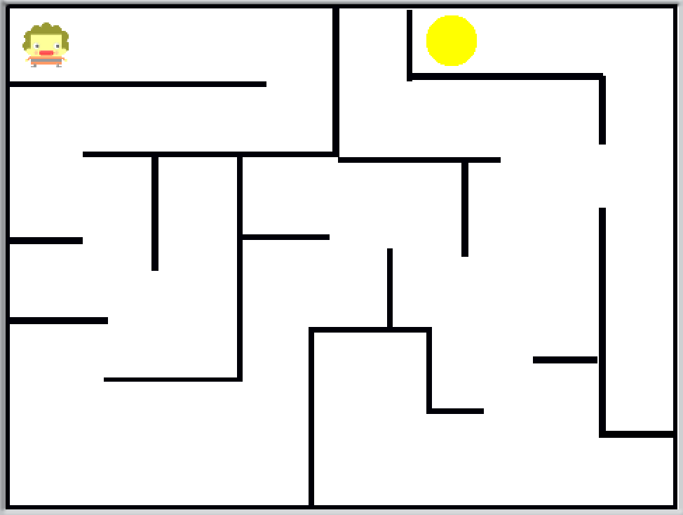
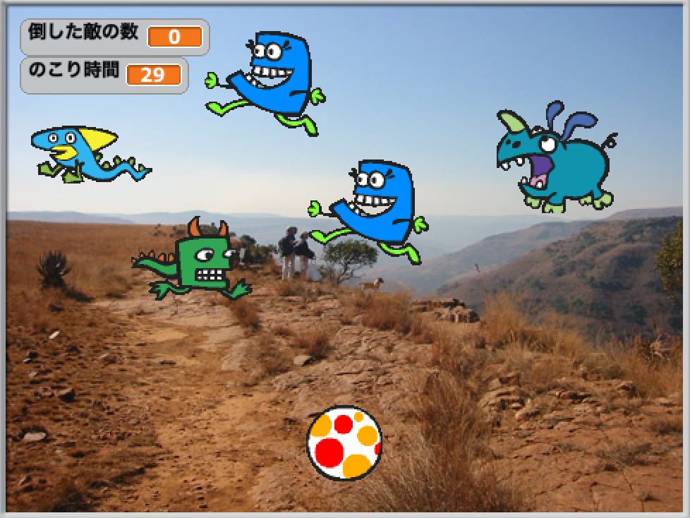
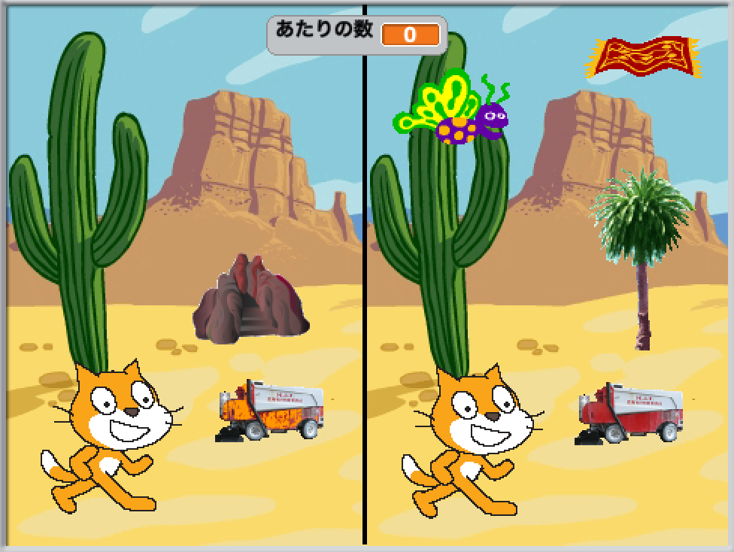

スクラッチ 1.4 でゲームを作ろう！
キッズプログラミング教室 Gramin （ぐらみん）
スクラッチでゲームを作る方法はインターネットで下の URL にアクセスしてね！
https://gramin.jp/o
キーボードで
入力する時
G
R
A
M
I
N
.
J
P
/
O
オー
ジャンプするゲームを作ろう！
迷路ゲームを作ろう！
シューティングゲームを作ろう！
まちがいさがしゲームを作ろう！

Slide 2
スクラッチ 1.4 でゲームを作ろう！
キッズプログラミング教室 Gramin （ぐらみん）
スクラッチでゲームを作る方法はインターネットで下の URL にアクセスしてね！
https://gramin.jp/o
キーボードで
入力する時
G
R
A
M
I
N
.
J
P
/
O
オー
ジャンプするゲームを作ろう！
迷路ゲームを作ろう！
シューティングゲームを作ろう！
まちがいさがしゲームを作ろう！

